Slide 1
ЗАКОНЫ СОХРАНЕНИЯ В МЕХАНИКЕ. МЕХАНИЧЕСКАЯ РАБОТА. МОЩНОСТЬ. ЭНЕРГИЯ
Законы сохранения импульса, энергии являются наиболее общими физическими законами. Они имеют глубокое происхождение, связанное с фундаментальными свойствами пространства и времени – однородностью и изотропностью.
А именно: закон сохранения импульса связан с однородностью пространства, закон сохранения энергии - с однородностью времени.
Вследствие этого, использование их не ограничивается рамками классической механики, они выполняются при описании всех известных явлений от космических до квантовых.
Законы сохранения не зависят ни от траекторий тел, ни от характера действующих сил. Поэтому они позволяют получить ряд весьма общих и существенных заключений о свойствах различных механических процессов без их детального рассмотрения с помощью уравнений движения.

Slide 2

ЗАКОНЫ СОХРАНЕНИЯ В МЕХАНИКЕ. МЕХАНИЧЕСКАЯ РАБОТА. МОЩНОСТЬ. ЭНЕРГИЯ
Если, например, выясняется, что некий анализируемый процесс противоречит законам сохранения, то можно утверждать: этот процесс невозможен, и бессмысленно пытаться его осуществить.
Независимость законов сохранения от характера действующих сил позволяет применять их даже в том случае, когда силы неизвестны. Так дело обстоит, например, в области микромира, где понятия материальной точки, а следовательно, и силы бессмысленны.
Импульс. Закон сохранения импульса
Физическая величина, равная произведению массы тела на скорость его движения, называется импульсом тела (или количеством движения).
Импульс тела – векторная величина.

Slide 3
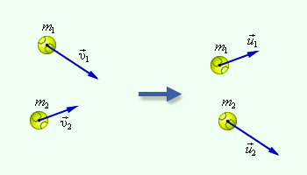
ЗАКОНЫ СОХРАНЕНИЯ В МЕХАНИКЕ. МЕХАНИЧЕСКАЯ РАБОТА. МОЩНОСТЬ. ЭНЕРГИЯ
Физическая величина, равная произведению силы на время ее действия, называется импульсом силы. Изменение импульса тела равно импульсу силы
или
Импульс силы также является векторной величиной.
Закон сохранения импульса. В замкнутой системе векторная сумма импульсов всех тел, входящих в систему, остается постоянной при любых взаимодействиях тел этой системы между собой:
Пример: столкновения шаров

Slide 4

ЗАКОНЫ СОХРАНЕНИЯ В МЕХАНИКЕ. МЕХАНИЧЕСКАЯ РАБОТА. МОЩНОСТЬ. ЭНЕРГИЯ
Импульс может сохраняться и в незамкнутой системе. Это происходит в том случае, если равнодействующая всех внешних сил равна нулю, либо время действия этих сил пренебрежимо мало.
Механическая работа и мощность
Энергетические характеристики движения вводятся на основе понятия механической работы или работы силы.
Работой L, совершаемой постоянной силой называется физическая величина, равная произведению модулей силы и перемещения, умноженному на косинус угла α между векторами силы и перемещения
Джоуль равен работе, совершаемой силой в 1 Н на перемещении 1 м в направлении действия силы.

Slide 5
ЗАКОНЫ СОХРАНЕНИЯ В МЕХАНИКЕ. МЕХАНИЧЕСКАЯ РАБОТА. МОЩНОСТЬ. ЭНЕРГИЯ
Работа является скалярной величиной. Она может быть как положительной (0°≤α<90°), так и отрицательной (90°<α≤180°). При α = 90° работа, совершаемая силой, равна нулю.
Работа силы, совершаемая в единицу времени, называется мощностью. Мощность N это физическая величина, равная отношению работы L к промежутку времени t, в течение которого совершена эта работа:
Ватт равен мощности силы, совершающей работу в 1 Дж за время 1 с.
КПД (коэффициентом полезного действия) называется отношение полезной работы, совершенной машиной за некоторый промежуток времени, ко всей затраченной работе за тот же промежуток времени:

Slide 6
ЗАКОНЫ СОХРАНЕНИЯ В МЕХАНИКЕ. МЕХАНИЧЕСКАЯ РАБОТА. МОЩНОСТЬ. ЭНЕРГИЯ
Кинетическая энергия. Теорема о кинетической энергии.
Кинетическая энергия – это энергия движения, равная половине произведения массы тела на квадрат его скорости:
Если тело некоторой массы m двигалось под действием приложенных сил, и его скорость изменилась от до то силы совершили определенную работу L.
Работа приложенной к телу равнодействующей силы равна изменению его кинетической энергии.
Это утверждение называют теоремой о кинетической энергии. Теорема о кинетической энергии справедлива и в общем случае, когда тело движется под действием изменяющейся силы, направление которой не совпадает с направлением перемещения.

Slide 7
ЗАКОНЫ СОХРАНЕНИЯ В МЕХАНИКЕ. МЕХАНИЧЕСКАЯ РАБОТА. МОЩНОСТЬ. ЭНЕРГИЯ
Потенциальная энергия. Потенциальная энергия гравитационных и упругих взаимодействий.
В физике наряду с кинетической энергией или энергией движения важную роль играет понятие потенциальной энергии или энергии взаимодействия тел.
Потенциальная энергия определяется взаимным положением тел (например, положением тела относительно поверхности Земли).
Понятие потенциальной энергии можно ввести только для сил, работа которых не зависит от траектории движения и определяется только начальным и конечным положениями тела. Такие силы называются консервативными.
Работа консервативных сил на замкнутой траектории равна нулю.

Slide 8
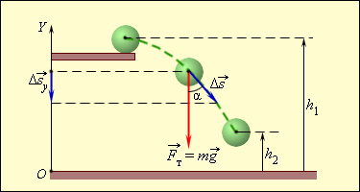
ЗАКОНЫ СОХРАНЕНИЯ В МЕХАНИКЕ. МЕХАНИЧЕСКАЯ РАБОТА. МОЩНОСТЬ. ЭНЕРГИЯ
Свойством консервативности обладают сила тяжести и сила упругости. Для этих сил можно ввести понятие потенциальной энергии.
Если тело переместилось из точки, расположенной на высоте h₁, в точку, расположенную на высоте h₂ от начала координатной оси OY, то сила тяжести совершила работу
Эта работа равна изменению некоторой физической величины mgh, взятому с противоположным знаком. Эту физическую величину называют потенциальной энергией тела в поле силы тяжести

Slide 9
ЗАКОНЫ СОХРАНЕНИЯ В МЕХАНИКЕ. МЕХАНИЧЕСКАЯ РАБОТА. МОЩНОСТЬ. ЭНЕРГИЯ
Работа силы тяжести равна изменению потенциальной энергии тела, взятому с противоположным знаком.
Потенциальная энергия E_{П} зависит от выбора нулевого уровня, т. е. от выбора начала координат оси OY. Физический смысл имеет не сама потенциальная энергия, а ее изменение ΔE_{П} = E_{П2} – E_{П1} при перемещении тела из одного положения в другое. Это изменение не зависит от выбора нулевого уровня.
Понятие потенциальной энергии можно ввести и для силы упругости. Эта сила также обладает свойством консервативности.
Растянутая (или сжатая) пружина способна привести в движение прикрепленное к ней тело, т. е. сообщить этому телу кинетическую энергию. Следовательно, такая пружина обладает запасом энергии.

Slide 10
ЗАКОНЫ СОХРАНЕНИЯ В МЕХАНИКЕ. МЕХАНИЧЕСКАЯ РАБОТА. МОЩНОСТЬ. ЭНЕРГИЯ
Потенциальной энергией пружины (или любого упруго деформированного тела) называют величину
где k – жесткость пружины.
Потенциальная энергия упруго деформированного тела равна работе силы упругости при переходе из данного состояния в состояние с нулевой деформацией.
Потенциальная энергия при упругой деформации – это энергия взаимодействия отдельных частей тела между собой посредством сил упругости.
Свойством консервативности наряду с силой тяжести и силой упругости обладают некоторые другие виды сил, например, сила электростатического взаимодействия между заряженными телами.

Slide 11
ЗАКОНЫ СОХРАНЕНИЯ В МЕХАНИКЕ. МЕХАНИЧЕСКАЯ РАБОТА. МОЩНОСТЬ. ЭНЕРГИЯ
Сила трения не обладает этим свойством. Работа силы трения зависит от пройденного пути. Понятие потенциальной энергии для силы трения вводить нельзя.
Закон сохранения механической энергии
Сумму E = E_{k} + E_{П} называют полной механической энергией.
Закон сохранения энергии в механических процессах гласит:
сумма кинетической и потенциальной энергии тел, составляющих замкнутую систему и взаимодействующих между собой посредством сил тяготения и сил упругости, остается неизменной.
Закон сохранения механической энергии выполняется только тогда, когда тела в замкнутой системе взаимодействуют между собой консервативными силами, то есть силами, для которых можно ввести понятие потенциальной энергии.

Slide 12
ЗАКОНЫ СОХРАНЕНИЯ В МЕХАНИКЕ. МЕХАНИЧЕСКАЯ РАБОТА. МОЩНОСТЬ. ЭНЕРГИЯ
В реальных условиях практически всегда на движущиеся тела наряду с силами тяготения, силами упругости и другими консервативными силами действуют силы трения или силы сопротивления среды.
Если между телами, составляющими замкнутую систему, действуют силы трения, то механическая энергия не сохраняется. Часть механической энергии превращается во внутреннюю энергию тел (нагревание).

Slide 13
ЗАКОНЫ СОХРАНЕНИЯ В МЕХАНИКЕ. МЕХАНИЧЕСКАЯ РАБОТА. МОЩНОСТЬ. ЭНЕРГИЯ
Решение:
Дано:
--------------------

Slide 14
ЗАКОНЫ СОХРАНЕНИЯ В МЕХАНИКЕ. МЕХАНИЧЕСКАЯ РАБОТА. МОЩНОСТЬ. ЭНЕРГИЯ

Slide 15
ЗАКОНЫ СОХРАНЕНИЯ В МЕХАНИКЕ. МЕХАНИЧЕСКАЯ РАБОТА. МОЩНОСТЬ. ЭНЕРГИЯ
Решение:
Дано:
--------------------

Slide 16
ЗАКОНЫ СОХРАНЕНИЯ В МЕХАНИКЕ. МЕХАНИЧЕСКАЯ РАБОТА. МОЩНОСТЬ. ЭНЕРГИЯ

Slide 17
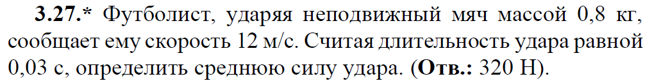
ЗАКОНЫ СОХРАНЕНИЯ В МЕХАНИКЕ. МЕХАНИЧЕСКАЯ РАБОТА. МОЩНОСТЬ. ЭНЕРГИЯ
Дано:
--------------------
Решение:

Slide 18
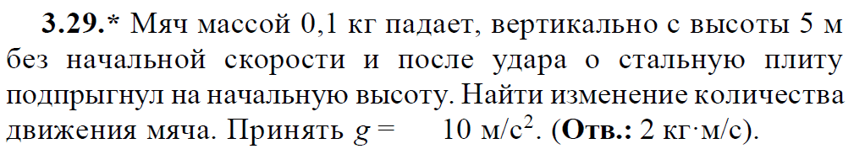
ЗАКОНЫ СОХРАНЕНИЯ В МЕХАНИКЕ. МЕХАНИЧЕСКАЯ РАБОТА. МОЩНОСТЬ. ЭНЕРГИЯ
Дано:
--------------------
Решение:

Slide 19
ЗАКОНЫ СОХРАНЕНИЯ В МЕХАНИКЕ. МЕХАНИЧЕСКАЯ РАБОТА. МОЩНОСТЬ. ЭНЕРГИЯ
Дано:
--------------------
Решение:

Slide 20
ЗАКОНЫ СОХРАНЕНИЯ В МЕХАНИКЕ. МЕХАНИЧЕСКАЯ РАБОТА. МОЩНОСТЬ. ЭНЕРГИЯ

Slide 21
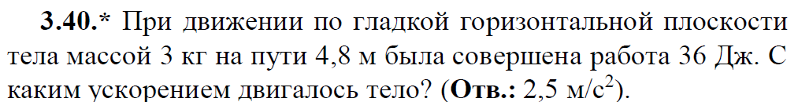
ЗАКОНЫ СОХРАНЕНИЯ В МЕХАНИКЕ. МЕХАНИЧЕСКАЯ РАБОТА. МОЩНОСТЬ. ЭНЕРГИЯ
Дано:
--------------------
Решение:

Slide 22
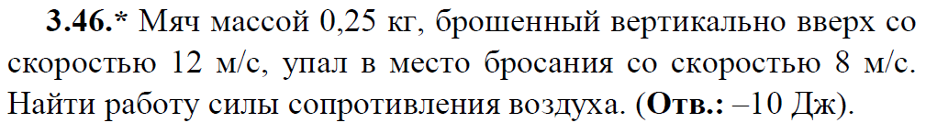
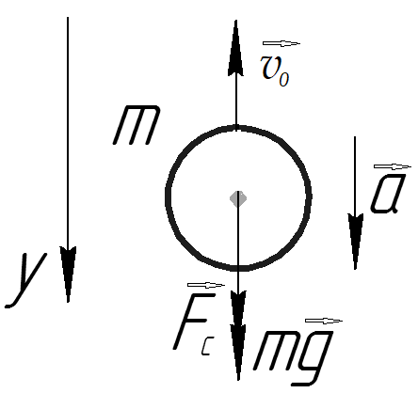
ЗАКОНЫ СОХРАНЕНИЯ В МЕХАНИКЕ. МЕХАНИЧЕСКАЯ РАБОТА. МОЩНОСТЬ. ЭНЕРГИЯ
Дано:
--------------------
Решение:

Slide 23
ЗАКОНЫ СОХРАНЕНИЯ В МЕХАНИКЕ. МЕХАНИЧЕСКАЯ РАБОТА. МОЩНОСТЬ. ЭНЕРГИЯ

Slide 24
ЗАКОНЫ СОХРАНЕНИЯ В МЕХАНИКЕ. МЕХАНИЧЕСКАЯ РАБОТА. МОЩНОСТЬ. ЭНЕРГИЯ

Slide 25
ЗАКОНЫ СОХРАНЕНИЯ В МЕХАНИКЕ. МЕХАНИЧЕСКАЯ РАБОТА. МОЩНОСТЬ. ЭНЕРГИЯ
Дано:
--------------------
Решение:

Slide 26
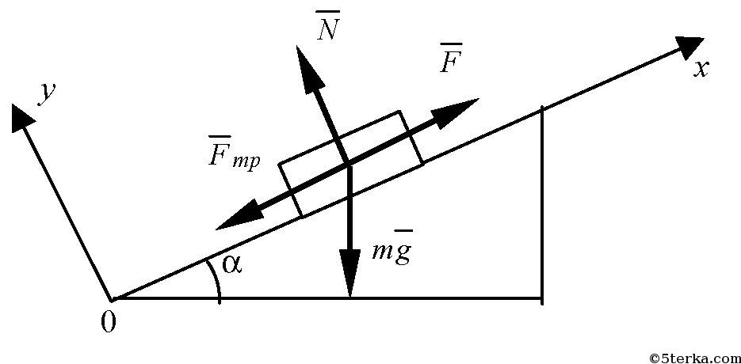
ЗАКОНЫ СОХРАНЕНИЯ В МЕХАНИКЕ. МЕХАНИЧЕСКАЯ РАБОТА. МОЩНОСТЬ. ЭНЕРГИЯ
Дано:
--------------------
Решение:

Slide 27
ЗАКОНЫ СОХРАНЕНИЯ В МЕХАНИКЕ. МЕХАНИЧЕСКАЯ РАБОТА. МОЩНОСТЬ. ЭНЕРГИЯ

Slide 28
ЗАКОНЫ СОХРАНЕНИЯ В МЕХАНИКЕ. МЕХАНИЧЕСКАЯ РАБОТА. МОЩНОСТЬ. ЭНЕРГИЯ
Дано:
--------------------
Решение:

Slide 29
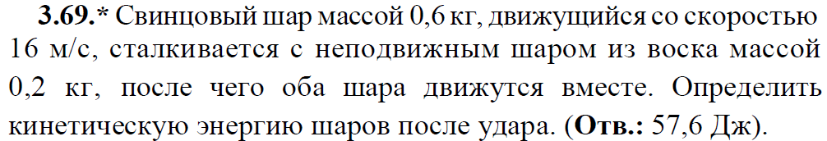
ЗАКОНЫ СОХРАНЕНИЯ В МЕХАНИКЕ. МЕХАНИЧЕСКАЯ РАБОТА. МОЩНОСТЬ. ЭНЕРГИЯ
Дано:
--------------------
Решение:

Slide 30
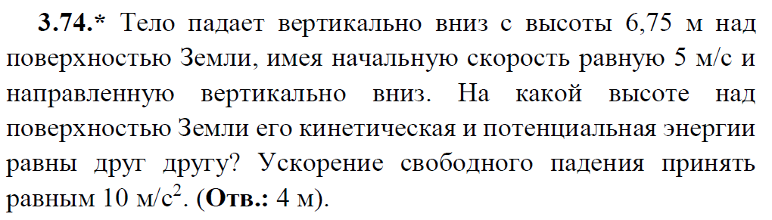
ЗАКОНЫ СОХРАНЕНИЯ В МЕХАНИКЕ. МЕХАНИЧЕСКАЯ РАБОТА. МОЩНОСТЬ. ЭНЕРГИЯ
Дано:
--------------------
Решение:

Slide 31
ЗАКОНЫ СОХРАНЕНИЯ В МЕХАНИКЕ. МЕХАНИЧЕСКАЯ РАБОТА. МОЩНОСТЬ. ЭНЕРГИЯ

Slide 32
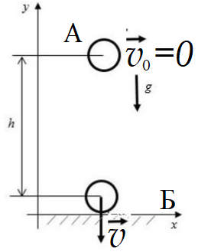
ЗАКОНЫ СОХРАНЕНИЯ В МЕХАНИКЕ. МЕХАНИЧЕСКАЯ РАБОТА. МОЩНОСТЬ. ЭНЕРГИЯ
Дано:
--------------------
Решение:

Slide 33
ЗАКОНЫ СОХРАНЕНИЯ В МЕХАНИКЕ. МЕХАНИЧЕСКАЯ РАБОТА. МОЩНОСТЬ. ЭНЕРГИЯ

Slide 34
ЗАКОНЫ СОХРАНЕНИЯ В МЕХАНИКЕ. МЕХАНИЧЕСКАЯ РАБОТА. МОЩНОСТЬ. ЭНЕРГИЯ
Дано:
--------------------
Решение:

Slide 35
ЗАКОНЫ СОХРАНЕНИЯ В МЕХАНИКЕ. МЕХАНИЧЕСКАЯ РАБОТА. МОЩНОСТЬ. ЭНЕРГИЯ

Slide 36
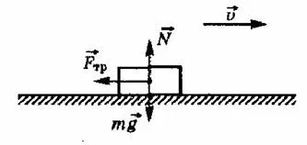
ЗАКОНЫ СОХРАНЕНИЯ В МЕХАНИКЕ. МЕХАНИЧЕСКАЯ РАБОТА. МОЩНОСТЬ. ЭНЕРГИЯ
Дано:
--------------------
Решение:

Slide 37
ЗАКОНЫ СОХРАНЕНИЯ В МЕХАНИКЕ. МЕХАНИЧЕСКАЯ РАБОТА. МОЩНОСТЬ. ЭНЕРГИЯ

Slide 38
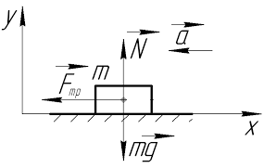
ЗАКОНЫ СОХРАНЕНИЯ В МЕХАНИКЕ. МЕХАНИЧЕСКАЯ РАБОТА. МОЩНОСТЬ. ЭНЕРГИЯ
Решение:
Дано:
--------------------

Slide 39
ЗАКОНЫ СОХРАНЕНИЯ В МЕХАНИКЕ. МЕХАНИЧЕСКАЯ РАБОТА. МОЩНОСТЬ. ЭНЕРГИЯ

Slide 40
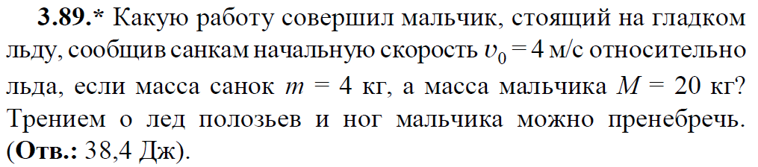
ЗАКОНЫ СОХРАНЕНИЯ В МЕХАНИКЕ. МЕХАНИЧЕСКАЯ РАБОТА. МОЩНОСТЬ. ЭНЕРГИЯ
Решение:
Дано:
--------------------

Slide 41
ЗАКОНЫ СОХРАНЕНИЯ В МЕХАНИКЕ. МЕХАНИЧЕСКАЯ РАБОТА. МОЩНОСТЬ. ЭНЕРГИЯ

